Slide 1
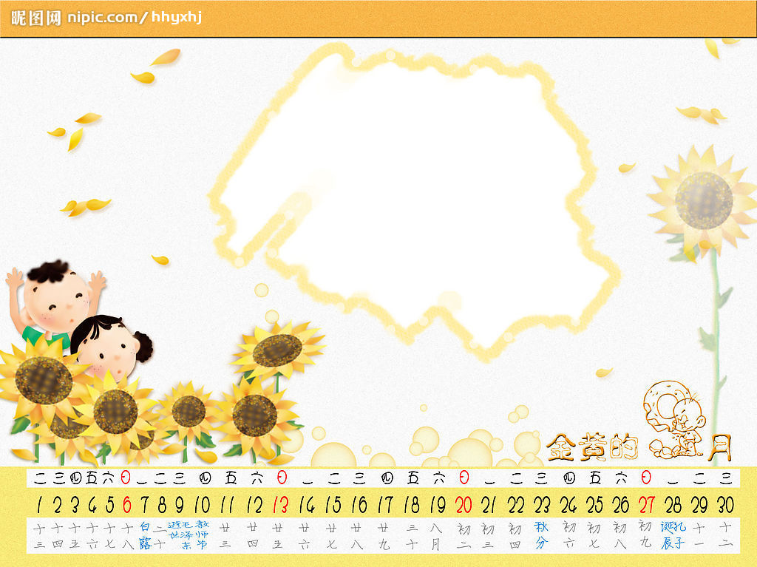
拼音与识字5
g k h

Slide 2


Slide 3

第一关 复习学过的拼音与汉字

Slide 4

学习声母g k h
第二关
加油哦！

Slide 5
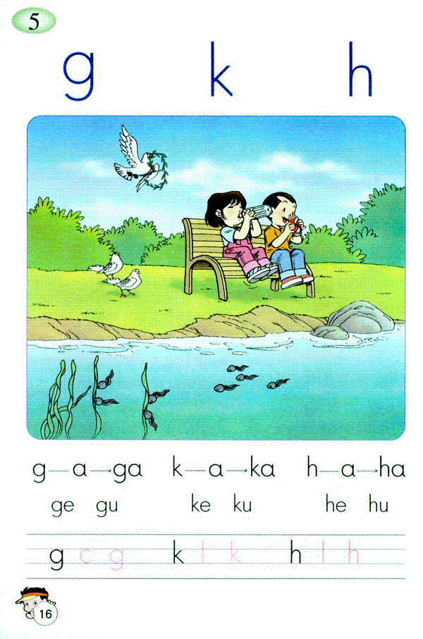

Slide 6

xiǎo gē zi gū gū gū
小 鸽 子 ，咕 咕 咕，
xiǎo kē dǒu yuán yuán dù
小 蝌 蚪 ，圆 圆 肚，
xiǎo hé shuǐ huā lā lā
小 河 水， 哗 啦 啦，
xiǎo péng yǒu xiào hā hā
小 朋 友，笑 哈 哈。

Slide 7
xiǎo gē zi gū gū gū
小 鸽 子 ，咕 咕 咕，
xiǎo kē dǒu yuán yuán dù
小 蝌 蚪 ，圆 圆 肚，
xiǎo hé shuǐ huā lā lā
小 河 水， 哗 啦 啦，
xiǎo péng yǒu xiào hā hā
小 朋 友，笑 哈 哈。

Slide 8
xiǎo gē zi gū gū gū
小 鸽 子 ，咕 咕 咕，
xiǎo kē dǒu yuán yuán dù
小 蝌 蚪 ，圆 圆 肚，
xiǎo hé shuǐ huā lā lā
小 河 水， 哗 啦 啦，
xiǎo péng yǒu xiào hā hā
小 朋 友，笑 哈 哈。

Slide 9
xiǎo gē zi gū gū gū
小 鸽 子 ，咕 咕 咕，
xiǎo kē dǒu yuán yuán dù
小 蝌 蚪 ，圆 圆 肚，
xiǎo hé shuǐ huā lā lā
小 河 水， 哗 啦 啦，
xiǎo péng yǒu xiào hā hā
小 朋 友，笑 哈 哈。

Slide 10
xiǎo gē zi gū gū gū
小 鸽 子 ，咕 咕 咕，
xiǎo kē dǒu yuán yuán dù
小 蝌 蚪 ，圆 圆 肚，
xiǎo hé shuǐ huā lā lā
小 河 水， 哗 啦 啦，
xiǎo péng yǒu xiào hā hā
小 朋 友，笑 哈 哈。

Slide 11
xiǎo gē zi gū gū gū
小 鸽 子 ，咕 咕 咕，
xiǎo kē dǒu yuán yuán dù
小 蝌 蚪 ，圆 圆 肚，
xiǎo hé shuǐ huā lā lā
小 河 水， 哗 啦 啦，
xiǎo péng yǒu xiào hā hā
小 朋 友，笑 哈 哈。

Slide 12
xiǎo gē zi gū gū gū
小 鸽 子 ，咕 咕 咕，
xiǎo kē dǒu yuán yuán dù
小 蝌 蚪 ，圆 圆 肚，
xiǎo hé shuǐ huā lā lā
小 河 水， 哗 啦 啦，
xiǎo péng yǒu xiào hā hā
小 朋 友，笑 哈 哈。

Slide 14

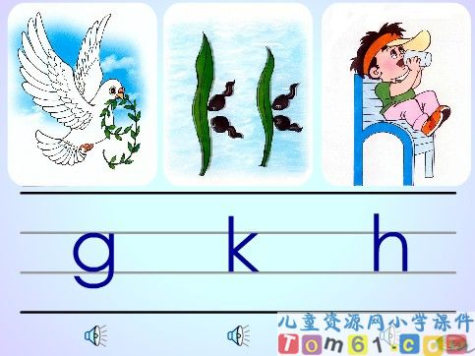


Slide 15


g---ɑ--- gɑ gā gɑ gǎ gɑ
g---e--- ge gē gé gě gè
g---u--- gu gū gú gǔ gù

Slide 16


Slide 18
k---ɑ--- kɑ kā kɑ kǎ kɑ
k---e--- ke kē ké kě kè
k---u--- ku kū kú kǔ kù

Slide 21
h---ɑ--- hɑ hā hɑ hǎ hɑ
h---e--- he hē hé hě hè
h---u--- hu hū hú hǔ hù

Slide 22

第三关 我能把拼音写的既整洁又美观！

Slide 23

第四关 游戏大闯关

Slide 24

gū mā dà gū lǚ kè gē bo
dù hé bì hǔ hú li hú pō
gē ge gū gu kū le pá pō

Slide 25

谢谢观看！

